Slide 1
מתמטיקה
קריאת גרפים
המצגת נכתבה ע"י: סיגלית בן צור

Slide 2
גרפים 1
פתרון שאלות באמצעות קראית גרפים

Slide 3
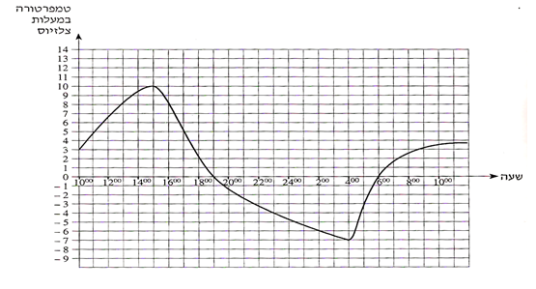
הגרף שלפניכם מתאר את הטמפרטורות שנמדדו בארץ אירופית מסוימת באחד מימי החורף. המדידות נערכו במשך 24 שעות החל מ- 10⁰⁰ בבוקר ועד 10⁰⁰ בבוקר שלמחרת.

Slide 4
עיינו בגרף וענו על הסעיפים הבאים:
באיזו שעה נמדדה הטמפרטורה הגבוהה ביותר,
ובאיזו שעה נמדדה הטמפרטורה הנמוכה ביותר?
מהו קצב השינוי הממוצע של הטמפרטורה
מהשעה 15:00 ועד השעה 19:00 ?

Slide 7
קבוצה של רוכבי אופניים יצאה מנקודה A בשעה 8:00 בבוקר. הם רכבו במהירות של 25 קמ"ש, וכעבור 2 שעות הגיעו לנקודה B. בנקודה B הם נחו 3 שעות. אחרי המנוחה המשיכו במהירות של 10 קמ"ש והגיעו בשעה 19:00 בערב לנקודה C . מנקודה C המשיכו לרכוב במהירות קבועה בלי הפסקה במשך 3 שעות, והגיעו לנקודה D הנמצאת במרחק של 170 ק"מ מ- A .
נבנה טבלת ערכים שתסייע לנו בשרטוט הגרף
באיזה מרחק מהנקודה A היו רוכבי האופניים בשעה 17:00 ובשעה 21:00 ?
באיזו מהירות רכבו רוכבי האופניים כשהיו במרחק של 130 ק"מ מהנקודה A ?

Slide 8
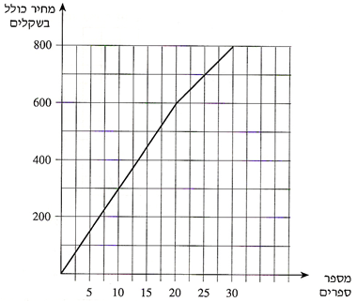
מטלה לעבודה עצמית בית ספר רכש ספרים לספריה. הגרף שלפניכם מתאר את המחיר הכולל של הספרים לפי מספר הספרים.
עיינו בגרף וענו על הסעיפים הבאים:
כמה משלמים כשקונים 25 ספרים?
מהו המחיר של כל אחד מ- 20 הספרים הראשונים?
מהו המחיר של כל אחד מהספרים בתחום שבין 20
ספרים ל- 30 ספרים?
סוחר קנה 30 ספרים. כמה שילם בממוצע לכל ספר?
ידוע שמתוך ה- 40 ספרים שקנה הסוחר, 10 מהם עוסקים במדע.
כמה אחוזים עוסקים במדע?

Slide 9
משאלה לגרף.....
1. א. מחיר ליטר דלק הוא 7 שקלים.
רשמו ביטוי אלגברי המייצג את התשלום בעבור x ליטרים של דלק.____________
צרו טבלה המתארת התאמה בין כמויות שונות של דלק (בליטרים) לבין עלותם (בשקלים).

Slide 10
תנו כותרות לצירים ושרטטו את הנקודות המתאימות לערכים שבטבלה על מערכת צירים.
א. עבור אילו כמויות של דלק העלות גבוהה מ-150 שקלים?
סמנו על ציר x את תחום זה.
ב. עבור אילו כמויות של דלק העלות נמוכה מ-150 שקלים?
סמנו על ציר ה- x את תחום זה.

Slide 11
ג. ניתן לתדלק מכוניות פרטיות בכמות דלק שאינה עולה על 50 ליטר.
ניתן לתדלק מכוניות מסחריות בכמות דלק שאינה עולה על 70 ליטר.
סמנו על ציר x את התחום המתאר את כמויות
הדלק שמתאימות למכוניות מסחריות ואינן מתאימות למכוניות
פרטיות.

Slide 12
ב. בין השעות 21:00 ל-06:00 קיימת עמלה קבועה בת 2 שקלים בעבור כל מילוי של דלק.
כתבו ביטוי אלגברי המתאר את העלות של d ליטרים של דלק בשעות אלה.

Slide 13
בין השעות 21:00 ל-06:00 קיימת עמלה קבועה בת 2 שקלים בעבור כל מילוי של דלק.
כתבו ביטוי אלגברי המתאר את העלות של d ליטרים של דלק בשעות אלה.
בנו טבלת ערכים מתאימה לעלויות הדלק בעבור שעות אלו.

Slide 14
שרטטו גרף המתאר את העלות של כמויות שונות של דלק בשעות אלה.

Slide 15
סיכום – מה למדנו היום
ראינו תופעות שונות מודגמות ע"י גרף במערכת צירים
ראינו שניתן לקרוא גרף כך שמתוכו נוכל ליצור טבלת ערכים חלקית
ראינו שהגרף הינו תוספת לייצוגים נוספים שלמדנו במהלך השנה: תיאורים מילוליים, טבלאות וביטויים אלגבריים.
למדנו לעבור מייצוג מילולי או מייצוג אלגברי לגרף
למדנו שלכל נקודה – זוג סדור (y, x) על הגרף יש משמעות

